Slide 1
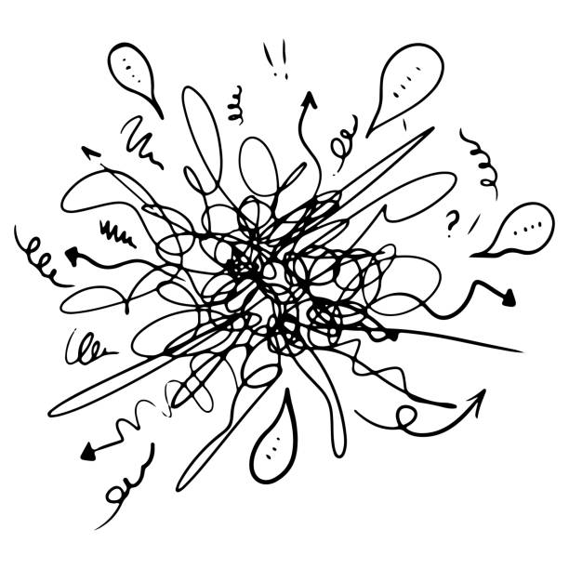
Literatura po roce 1990
Postmoderna a ti druzí

Slide 2
Nová jednota nebo chaos?
Splynutí tří proudů českého písemnictví (oficiálního, samizdatového a exilového)
Porušení generační posloupnosti
Ztráta orientace v podobě tradičních literárních institucí – snaha etablovat nové
Zahlcení trhu a knihkupectví
Ztráta hodnotových kritérií, nástup masové produkce čtiva
Znesnadnění čtenářské recepce (vedle sebe koexistují texty staré/dříve zakázané, texty psané do šuplíku, texty nové a literární debuty)

Slide 3
Generační chaos
„rozptýlená generace“ (termín Ivana Slavíka ) - literáti narození okolo roku 1920 a postižených zákazy hned po únoru 1948 (mj. Jiřina Hauková , Ladislav Novák , Jan Vladislav , Josef Hiršal, Ivan Slavík , Zdeněk Rotrekl , František Listopad ),
„osmašedesátníci“, vyloučení z literatury v důsledku srpnové okupace (např. Milan Kundera , Pavel Kohout , Ivan Klíma , Josef Škvorecký , Eva Kantůrková , Jaroslav Putík , Jan Trefulka )
surrealisté různých ročníků
katoličtí autoři
členové seskupení kolem revue Tvář a literátů narozených kolem roku 1936 (zvl. Václav Havel, Věra Linhartová, Jiří Kuběna, Viola Fischerová, Pavel Švanda, Josef Topol, Milan Uhde)
autoři „oproštěné generace“ (Jiří Kratochvil ), pro něž zkušenosti a komplexy minulých traumat (válka, společenské zlomy v letech 1948 a 1968) už znamenaly pouze historické pojmy,
množství nezařaditelných solitérů
a mladých debutantů
zpřístupnění jednotlivých zakázaných děl těch, kteří jinak mohli za normalizace publikovat (Bohumil Hrabal)

Slide 4
Neúspěšné návraty

Slide 5
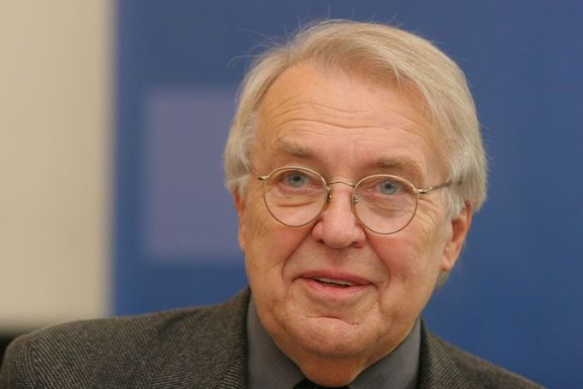
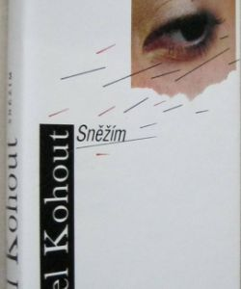
Pavel Kohout
Konec velkých prázdnin, 1991 – česká emigrace;
Sněžím, 1992 –aktuální politická situace roku 1991 (téma lustrací)
Hvězdná hodina vrahů, 1995 –poslední týdny okupace (detektivní thrilleru)

Slide 6
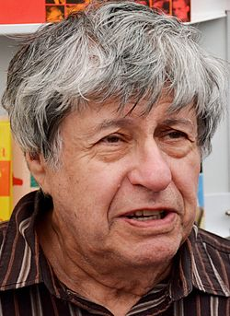

Ivan Klíma
Čekání na tmu, čekání na světlo, 1993
Poslední stupeň důvěrnosti, 1996
Jak daleko je slunce, 1999
Ani svatí, ani andělé, 1999
konfrontace jedince s morální zátěží normalizační minulosti

Slide 7
supernovy

Slide 8
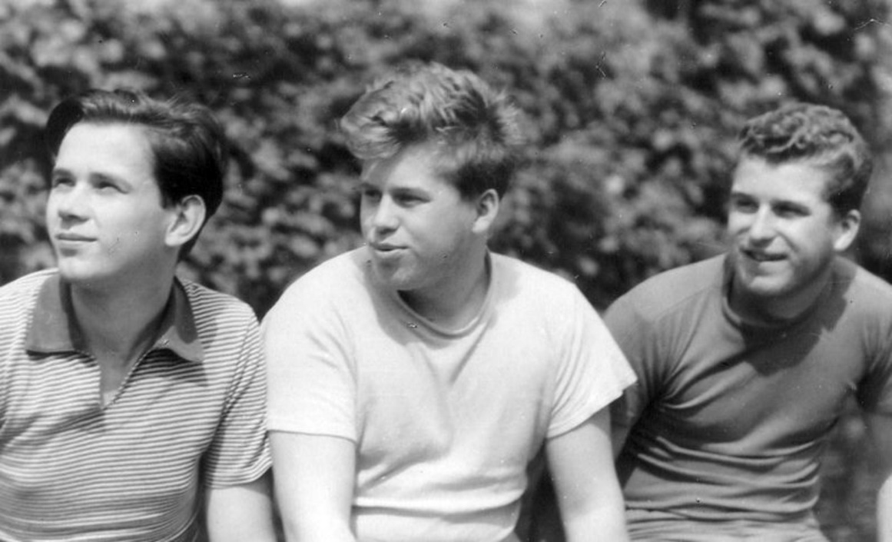
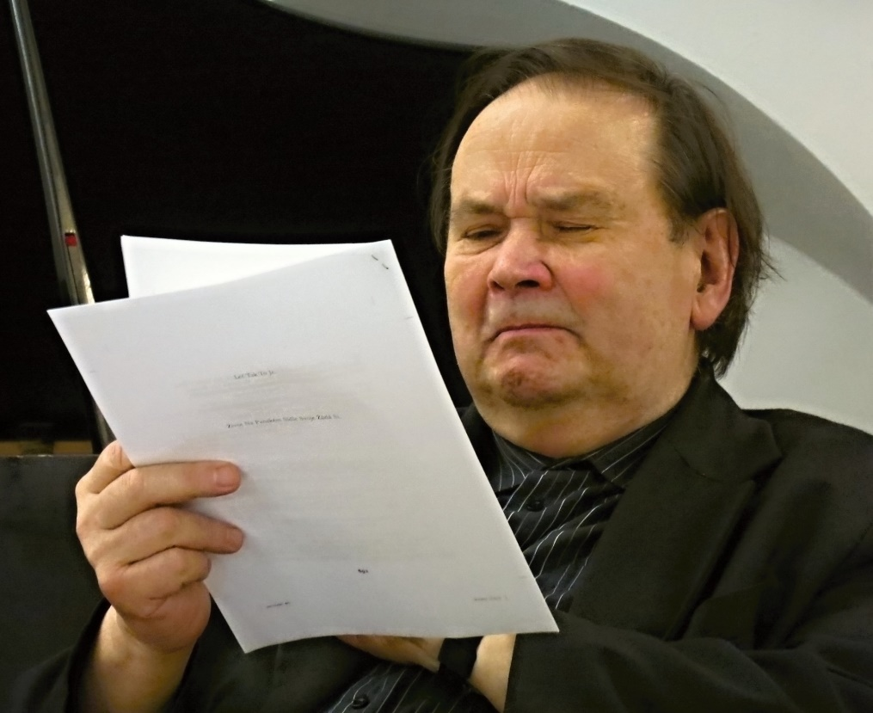
Jiří Kuběna
Láska Boha i člověka, 1991
Nelítostné zastaveníčko – Malá noční mariánská muzika, 1994
Krev ve víno – výbor z díla (1953–1995), 1995
Paní Na Duze, 1998 – eseje
Matka Zjevení, 2002
Paměť básníka – Z mého orloje (vzpomínky na přítomnost), 2006

Slide 9
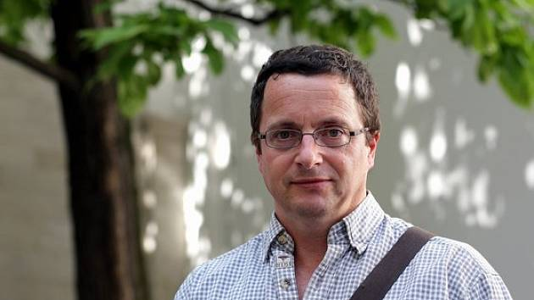
Michal Viewegh
Zprvu vnímán jako literární naděje
Báječná léta pod psa (1992) – pozitivní recenze
1993 Cena Jiřího Ortena
zvrat nastal po románu Výchova dívek v Čechách (1994) – zklamání kritiků x nadšení čtenářů
nejčtenější český spisovatel 90. let – celkově se prodalo přes milion výtisků jeho knih
první typicky midcultový autor porevoluční éry – diskuse kolem jeho knih pomáhaly nastavovat kritéria pro přístup k tomuto typu literatury

Slide 10
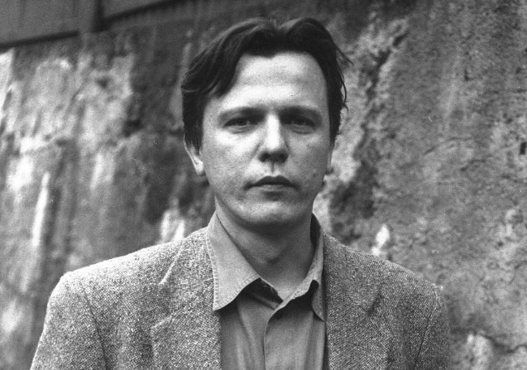
Jan Balabán
Středověk, Sfinga, 1995 – povídky
Boží lano, Vetus Via, 1998 – povídky
Prázdniny, Host, 1998 – povídky
Černý beran, Host, 2000 – novela
Kudy šel anděl, Vetus Via, 2003 – román
Možná že odcházíme, Host, 2004 – povídky

Slide 11
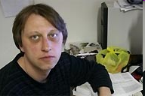
Jáchym Topol
Výlet k nádražní hale (Petrov, 1994)
Sestra (Atlantis, 1994)
Anděl (Hynek, 1995)
Trnová dívka (1997)
Noční práce (Hynek, 2001)
Kloktat dehet (Torst, 2005)
Supermarket sovětských hrdinů (Torst, 2007): Chladnou zemí (Torst, 2009)

Slide 12
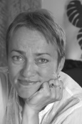
Tereza Boučková
Indiánský běh, 1991,
Křepelice, 1993 – novela
Když milujete muže, Středoevropské nakladatelství, 1995 – obsahuje i novelu Křepelice
Indiánský běh; Křepelice; Když milujete muže; Krákorám,
Sodoma komora, Větrné mlýny, Brno 2003
Jen si tak trochu schnít – fejetony o mužích a lidech, Petrov, 2004,
Rok kohouta, 2008,

Slide 13
Je ztráta předlistopadového ideového cíle zisk či ztráta?
„Dosud nikdy nebyla česká literatura tak svobodná. Ale zůstala jen sama se sebou (a s hrstkou těch nejvěrnějších čtenářů) v autistické a solipsistické izolaci.“ Jiří Kratochvil: Obnovení chaosu
Literatura v českém prostředí suplovala slabou či nepřítomnou politiku
Patetické pojetí spisovatele jako „svědomí národa“ získalo na síle zvláště v podmínkách totalitního režimu a vrcholilo reformním procesem tzv. Pražského jara 1968.
diskuze v porevolučních poměrech ukázaly, že úloha spisovatelů a literárního života se výrazně promění.

Slide 14
A do toho ta postmoderna
Postmoderna se vyhýbala přesnému vymezení hodnot, relativizovaná „pravda“ se stala otázkou konsenzu.
Literární díla ztratila funkci instrumentu ideového a mravního zápasu o mimoestetické pravdy.
„V literatuře neexistuje pohyb vpřed, ale jen pohyb jinam.“
„podmínkou dějinnosti nejsou ani příběhy, ani filozofická zkoumání, ale řeč, která umožňuje obojí“
Bohuš Balajka shrnul výhrady proti postmoderně v textu Literatura, která si podřezává větev aneb Nástup blábolismu, v němž nařkl část postmoderních tvůrců z grafomanie a infantility
Miroslav Červenka: tvorba fikčních světů „ je možná jedním z vrcholných cílů a smyslů umění“

Slide 15
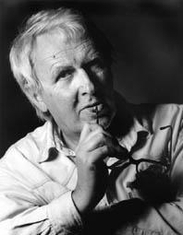
Jiří Kratochvil
Medvědí román, samizdat 1987, 1990, román
Uprostřed nocí zpěv, 1992,
Orfeus z Kénigu, 1994, povídky
Má lásko, postmoderno, 1994, povídky
Avion, 1995, román
Příběhy příběhů, 1996, eseje
Siamský příběh, 1996, román
Slepecká cvičení, 1997, sbírka divadelních a rozhlasových her
Nesmrtelný příběh, 1997, román
Noční tango, 1999, román
Urmedvěd, 1999, román
Truchlivý Bůh, 2000, román

Slide 16
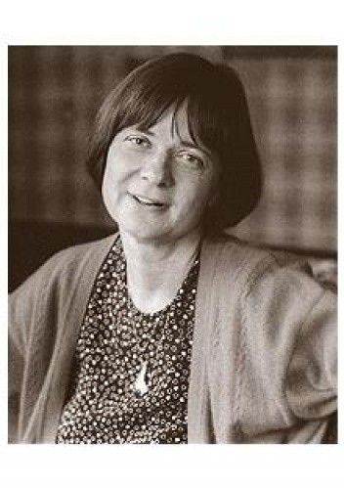
Daniela Hodrová
Podobojí, Severočeské nakladatelství, 1991
Kukly, Práce, 1991
Théta, Československý spisovatel, 1991
Město vidím..., Euroslavica, 1992
Perunův den, Hynek, 1994
Ztracené děti, Hynek, 1997
Trýznivé město, Hynek, 1999 (souborné vydání „pražské trilogie“, tedy románů Podobojí, Kukly a Théta)

Slide 17
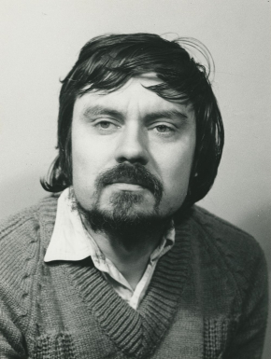
Vladimír Macura
Něžnými drápky (1983) – prozaická prvotina, srovnávaný s Kunderovými Směšnými láskami.
Občan Monte Christo (1993 ) –
Ten, který bude – tetralogie odehrávající se za českého národního obrození
fikce se proplétá s historickou skutečností.
Informátor (1992) – hlavní postavou je fiktivní Johann Mann
  Komandant (1994) – hlavní postavou je Josef Václav Frič
  Guvernantka (1997) – hlavními postavami jsou František Ladislav Čelakovský a jeho žena Bohuslava Rajská
  Medikus (1999) – hlavní postavou je fiktivní Ferdinand Máchal, osobní lékař císaře Ferdinanda I.

Slide 18
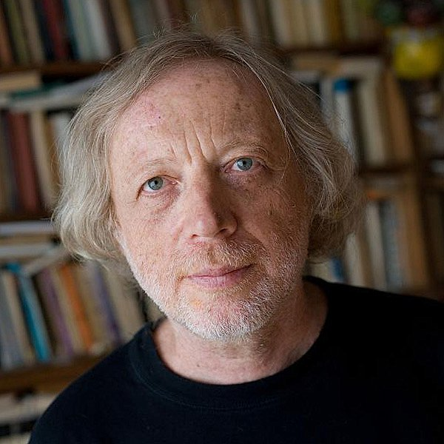
Michal Ajvaz
Vražda v hotelu Intercontinental (1989)
Návrat starého varana (1991) – zahrnuje celkem 21 povídek
Jedná se o prózy, jež svou magickou atmosférou zpochybňují racionální iluze o poznatelnosti světa.
Vypravěčská poloha se v nich střídá mezi morytátem, travestií mýtů a psychologickým thrillerem. Ajvaz v nich reflektuje odlidštěnost přelidněného města. Jako tradičně v Ajvazových dílech se tu objevují pražské reálie, které se zde mísí například s groteskními a nadpřirozenými scenériemi, magickými vizemi či zvířecími postavami, jež hrají v celé knize významnou roli.^{[1]} Epické jádro v povídkách z této knihy není tím nejvýznamnějším. Ajvazovy textové segmenty připomínají spíše absurdní anekdoty, jimž chybí pointa.^{[7]} Epizody totiž obvykle nemají konec ani začátek. Texty autor psal neplánovaně, pouze tak, jak mu přicházely myšlenky.^{[8]}
Druhé město (1993)

Slide 19
Autobiografická literatura
Život v totalitních limitech inicioval genezi řady deníkových textů, které spolu s žánrem pamětí a vzpomínek dominovaly celému desetiletí.
Úspěch biografických textů, jako např. již v exilu vydaných pamětí Václava Černého a vzpomínek Bedřicha Fučíka či deníků Jiřího Koláře , potvrdila prestižní anketa Lidových novin o knihu roku, v níž zvítězily deníky Jana Zábrany (Celý život, 1992) a Ivana Diviše (Teorie spolehlivosti, 1994).
Hojnost dalších obdobně zaměřených titulů (mj. díla Jana Hanče , Josefa Hiršala a Bohumily Grögerové , Zdeňka Kalisty , Josefa Knapa , Lumíra Čivrného , Karla Ptáčníka , A. C. Nora , Zdeňka Urbánka , Sergeje Machonina , Ivana Slavíka , Věroslava Mertla , Ludvíka Vaculíka, Zdeňka Kožmína ) dokumentoval silný zájem o revokaci minulosti nazírané ostře subjektivním pohledem oprošťujícím se od diktátu kolektivistického mýtu.
Obnovení paměti v její jedinečné, osobně zakoušené podobě, akcentování hlubokého a intenzivního prožívání reality a oživení tabuizovaných a zamlčovaných okolností se ukázalo být závažnou společenskou potřebou. Důraz na „autentickou“ platnost a hodnotu textu se proměnil až v módní trend.

Slide 20
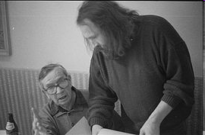
Ivan Diviš Teorie spolehlivosti
Chrlení krve (1964)
Sursum (1967)
Thanatea (1968)
Noé vypouští krkavce (1975)
Přece jen (1977)
Křížatky (1978)
Průvan (1978)
Beránek na sněhu (1981)
Odchod z Čech (1981)
Žalmy (1986)
Obrať koně! (1988)
Moje oči musely vidět (1991)
Tresty (1994)
Teorie spolehlivosti (část 1972, celé dílo 1994) – deníkové záznamy, náčrty básní … (60. - 90. léta)

Slide 21
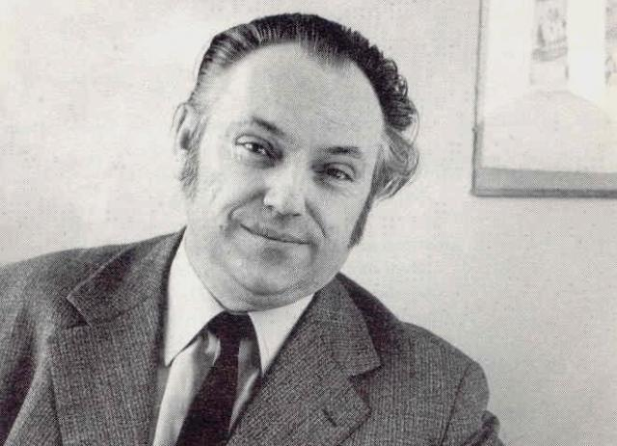
Jan Zábrana Celý život
výbor deníkových záznamů (1992)
vzor tzv. autentické literatury a podnítil zájem o deníkovou literaturu
svědectví o době tzv. normalizace

Slide 22
ČASOPISY A REVUE
Literární noviny (vedené 1990–1999 Vladimírem Karfíkem ) zprvu vycházely jako příloha Lidových novin, od roku 1992 pak samostatně.
Týdeník a od roku 1993 čtrnáctideník Tvar se zrodil již na počátku roku 1990 převzetím a renovací bývalého týdeníku Kmen (šéfredaktor Michael Třeštík, poději Lubor Kasal ) a zaměřil se na široký celek české literatury a kultury.
Brněnská revue Host (v samizdatu od roku 1985) střídala v letech 1993–1996 dvouměsíční a čtvrtletní periodicitu, od roku 1997 vycházela jako měsíčník.
Revolver Revue (v samizdatu od 1987) se zaměřila na literaturu a výtvarné umění. Přinášela koncept autenticity, kreativního sepětí života a díla umělce. Permanentně se soustřeďovala na ukázky tvorby autorů mnohdy provokující „alternativní“ kulturu.

Slide 23
Literární noviny
Snažily se všestranně navázat na plodný odkaz stejnojmenného časopisu ze šedesátých let, který podle názoru Milana Kundery „neexistoval tehdy […] nikde na světě“. Časopis měl ambice stát se výkladní skříní českého intelektuálního života, přinášet vrcholné texty českých spisovatelů, kritiků a esejistů, poučeně informovat o domácím i zahraničním kulturním dění, věnovat se kontinuálně politice, společnosti a ekologii. Počátkem roku 1996 došlo k přelomové změně grafické úpravy, objevily se nové přílohy a zvolna se proměňoval okruh spolupracovníků. Započal se vleklý sestup úrovně a významu Literárních novin. Nový šéfredaktor Jan Patočka (od roku 1999) obrátil směřování týdeníku.

Slide 24
Tvar týdeník, od r. 1994 obtýdeník; šéfredaktorem básník Lubor Kasal, jeho zástupkyní Božena Správcová
autorský okruh: střední a mladší generace z bývalé šedé zóny (Vladimír Macura, Pavel Janoušek, Daniela Hodrová
Petr A. Bílek. Michal Bauer, Stanislav Komárek, Miroslav Petříček)
postmoderní ráz – uplatňování herního principu a mystifikací (smyšlený spisovatel Jarmil Křemen,
vědecká konference o filmu Mrazík)
detabuizace minulosti (Petr Čornej: Minulost plná schémat, Z. Hojda,
J. Pokorný: Pomníky a zapomníky, sémiotické fejetony V. Macury o budovatelské kultuře 50. let)
vzájemné konfrontace kritických reflexí,
provokování diskuzí i časté pořádání anket věnovaných aktuálním otázkám kulturního života
(o literární kritice (1996), o mladé literatuře (1997), o vztahu literatury a médií (1997), o výuce literatury (2009)

Slide 25
Host
Brněnská revue Host (v samizdatu od roku 1985) střídala v letech 1993–1996 dvouměsíční a čtvrtletní periodicitu, od roku 1997 vycházela jako měsíčník. V prvních letech pracovala s komponovanými bloky, profily autorů a hnutí (katolíci, surrealismus), kdy „každé číslo bylo zacelením nějaké neznalosti“. Velkou pozornost revue věnovala poezii. Původní kritika byla z počátku jen na okraji. Host však tiskl v překladech zahraniční teorii a esejistiku. Už kolem roku 1995 se Host více obrátil k současnosti a v letech 1997–1998 začal být jeho profil dynamičtější a pestřejší. Orientoval se na široký okruh čtenářů, s důrazem na reflexi soudobého literárního dění. Od roku 1997 vychází Host jako měsíčník a o dva roky později získává novou strukturu i grafiku.

Slide 26
ČASOPISY A REVUE
Kritický sborník (v samizdatu od 1981) byl redakčně i autorsky propojený s Kritickou Přílohou (redigoval jej Jan Lopatka , po jeho smrti Karel Palek = Petr Fidelius), dlouhodobě přispíval ke konstituování kritického prostředí publikováním textů z oblasti literární vědy, lingvistiky, estetiky a filozofie.
revue Souvislosti (od 1990), zprvu vázaná na okruh katolických autorů a rozvíjející odkaz tvůrců starších i minulých generací v široké filozoficko-kulturní koncepci spojené s křesťanským světovým názorem a jeho „starým příběhem“. S příchodem mladších literátů (Martin C. Putna ) se revue začala zaměřovat na konfliktnější témata moderního křesťanství
Surrealistický Analogon navázal na jediné číslo, které se podařilo vydat v roce 1969. Stal se reprezentantem českého surrealistického proudu. Přihlásil se k teoretickým a uměleckým východiskům Karla Teigeho a Vratislava Effenbergera

